Slide 1



Порядок проведения диспансеризации и ПМО в ОМП (КМП) определенных групп взрослого населения
Методические рекомендации «ОРГАНИЗАЦИЯ ПРОВЕДЕНИЯ ПРОФИЛАКТИЧЕСКОГО МЕДИЦИНСКОГО ОСМОТРА И ДИСПАНСЕРИЗАЦИИ ОПРЕДЕЛЕННЫХ ГРУПП ВЗ ОСЛОГО НАСЕЛЕНИЯ» (МЗ РФ «НМИЦ ТПМ» Москва - 2019 г.)
«Методическое пособие по проведению профилактического медицинского осмотра и диспансеризации определенных групп взрослого населения, углубленной диспансеризации для граждан, перенесших новую коронавирусную инфекцию (COVID-19») МЗ РФ «НМИЦ ТПМ» МОСКВА- 2021г.
Приказ МЗ РФ №404н от 27.04.2021г. «Об утверждении Порядка проведения профилактических мед осмотра и диспансеризации определённых групп взрослого населения».

Slide 2
Национальный проект «Здравоохранение»
Федеральные проекты
Развитие системы оказания первичной
медико-санитарной помощи
Борьба с сердечно-сосудистыми заболеваниями
Борьба с онкологическими заболеваниями
Развитие детского здравоохранения, включая развитие инфраструктуры
Обеспечение системы здравоохранения квалифицированными кадрами
Методическое руководство НМИЦ
Создание цифрового контура в здравоохранении
Развитие экспорта медицинских услуг
Основные результаты
Снижение смертности населения трудоспособного возраста с 473,4 в 2017 году до 350 случаев на 100 тыс. населения в 2024 году (на 26%);
Снижение смертности от болезней системы кровообращения с 587,6 в 2017 году до 450 случаев на 100 тыс. населения в 2024 году (на 23,4%);
Снижение смертности от новообразований, в том числе от злокачественных с 200,6 случаев в 2017 году до 185 случаев на 100 тыс. населения (на 7,8%);

Slide 3
Федеральный проект
«Развитие системы оказания первичной медико-санитарной помощи»
Цель проекта
Обеспечение охвата всех граждан профилактическими медицинскими осмотрами не реже одного раза в год
Оптимизация работы медицинских организаций, оказывающих первичную медико-санитарную помощь
Сокращение времени ожидания в очереди при обращении граждан в медицинские организации
Упрощение процедуры записи на прием к врачу
Основные показатели проекта
Число граждан, прошедших профилактические осмотры
Количество медицинских организаций, участвующих в создании и тиражировании «Новой модели медицинской организации, оказывающей первичную медико-санитарную помощь»

Slide 4

Национальный проект
«Здравоохранение» на 2019 – 2024 годы
Целевой показатель охвата закреплен в Паспорте Национального проекта «Здравоохранение»
к 2024 г. составит 70% всех граждан
или 102 740 000 человек, ежегодно,
из них взрослого населения 76,2 млн
↑ доли впервые выявленных ХНИЗ в рамках диспансеризации и профилактических осмотров из всех выявленных впервые заболеваний

Slide 5

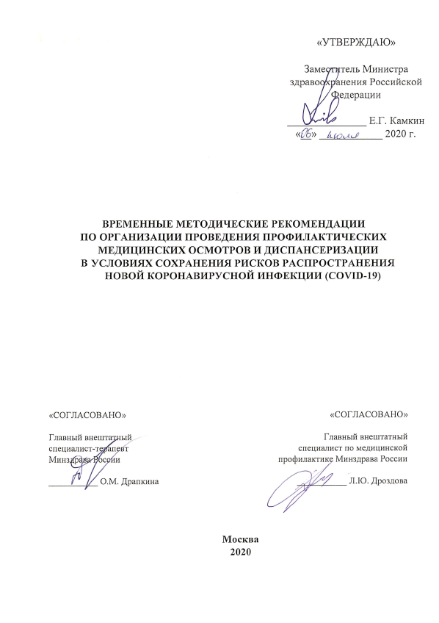

Slide 7


Slide 8
ПОРЯДОК ПРОВЕДЕНИЯ ПРОФИЛАКТИЧЕСКОГО МЕДИЦИНСКОГО ОСМОТРА И ДИСПАНСЕРИЗАЦИИ ОПРЕДЕЛЕННЫХ ГРУПП ВЗРОСЛОГО НАСЕЛЕНИЯ
Настоящий порядок регулирует вопросы, связанные с проведением в медицинских организациях профилактического медицинского осмотра и диспансеризации следующих групп взрослого населения (в возрасте от 18 лет и старше):
1) работающие граждане;
2) неработающие граждане;
3) обучающиеся в образовательных организациях по очной форме.
2. Профилактический медицинский осмотр проводится в целях раннего (своевременного) выявления состояний, заболеваний и факторов риска их развития, немедицинского потребления наркотических средств и психотропных веществ, а также в целях определения групп здоровья и выработки рекомендаций для пациентов.
Диспансеризация представляет собой комплекс мероприятий, включающий в себя профилактический медицинский осмотр и дополнительные методы обследований, проводимых в целях оценки состояния здоровья (включая определение группы здоровья и группы диспансерного наблюдения) и осуществляемых в отношении определенных групп населения в соответствии с законодательством Российской Федерации

Slide 9
Профилактический медицинский осмотр
Включает в себя:
анкетирование в возрасте 18 лет и старше 1 раз в год
расчет на основании антропометрии - индекса массы тела, окружность талии в возрасте 18 лет и старше 1 раз в год
измерение артериального давления в возрасте 18 лет и старше 1 раз в год
определение уровня общего холестерина в крови в возрасте 18 лет и старше 1 раз в год
исследование уровня глюкозы в крови в возрасте 18 лет и старше 1 раз в год
определение относительного сердечно-сосудистого риска в возрасте от 18 до 39 лет 1 раз в год
определение абсолютного сердечно-сосудистого риска в возрасте от 40 до 64 лет 1 раз в год
флюорографию легких или рентгенографию легких в возрасте 18 лет и старше 1 раз в 2 года
ЭКГ в покое при первом прохождении профилактического осмотра, далее в возрасте 35 лет и старше 1 раз в год;
измерение внутриглазного давления при первом прохождении профилактического осмотра, далее в возрасте 40 лет и старше 1 раз в год;
осмотр фельдшером (акушеркой) или врачом акушером-гинекологом женщин в возрасте от 18 до 39 1 раз в год;
прием (осмотр) по результатам профилактического медицинского осмотра, в том числе осмотр на выявление визуальных и иных локализаций онкологических заболеваний, включающий осмотр кожных покровов, слизистых губ и ротовой полости, пальпацию щитовидной железы, лимфатических узлов, фельдшером фельдшерского здравпункта или ФАП, врачом-терапевтом или врачом по медицинской профилактике отделения (кабинета) медицинской профилактики или центра здоровья

Slide 10
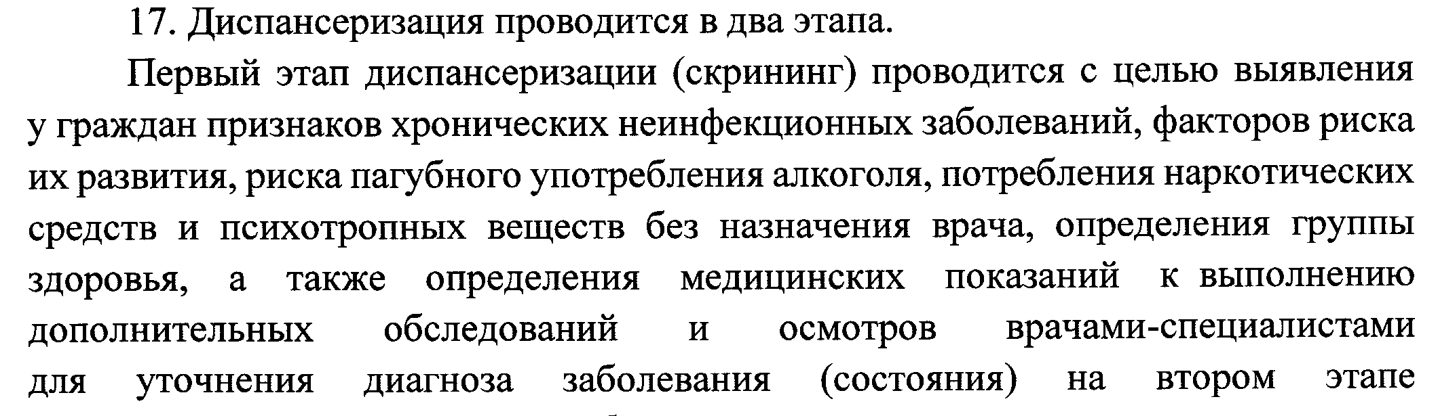

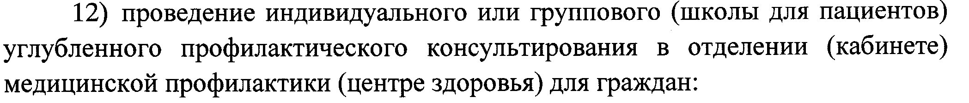
Диспансеризация
1 этап
2 этап

Slide 11
Диспансеризация 1 этап
18 до 39 лет 1 раз в 3 года | 40 до 64 лет 1 раз в год | 65 лет и старше 1 раз в год
Профилактический медицинский осмотр
Скрининг на выявление онкологических заболеваний
взятие мазка с шейки матки, цитологическое исследование мазка с шейки матки 1 раз в 3 года осмотр кожных покровов, слизистых губ и ротовой полости, пальпация щитовидной железы, лимфатических узлов | осмотр фельдшером (акушеркой) или врачом акушером-гинекологом (1 раз в год), взятие мазка с шейки матки, цитологическое исследование мазка с шейки матки (1 раз в 3 года) маммография обеих молочных желез в двух проекциях с двойным прочтением рентгенограмм (1 раз в 2 года) эзофагогастродуоденоскопия в возрасте 45 лет определение простат-специфического антигена в крови ( в возрасте 45, 50, 55, 60 и 64 лет) исследование кала на скрытую кровь иммунохимическим качественным или количественным методом (1 раз в 2 года) осмотр кожных покровов, слизистых губ и ротовой полости, пальпация щитовидной железы, лимфатических узлов | осмотр фельдшером (акушеркой) или врачом акушером-гинекологом (1 раз в год) маммография обеих молочных желез в двух проекциях с двойным прочтением рентгенограмм до 75 (1 раз в 2 года) исследование кала на скрытую кровь иммунохимическим качественным или количественным методом до 75 лет (1 раз в год) осмотр кожных покровов, слизистых губ и ротовой полости, пальпация щитовидной железы, лимфатических узлов
 | общий анализ крови (гемоглобин, лейкоциты, СОЭ)
Краткое профилактическое консультирование
Прием (осмотр) врачом-терапевтом
I Этап

Slide 12
Диспансеризация 2 этап
С целью дополнительного обследования и уточнения диагноза
1) осмотр (консультация) врачом-неврологом;
2) дуплексное сканирование брахицефальных артерий;
3) осмотр (консультация) врачом-хирургом или врачом-урологом;
4) осмотр (консультация) врачом-хирургом или врачом-колопроктологом, включая проведение ректороманоскопии;
5) колоноскопия;
6) эзофагогастродуоденоскопия;
7) рентгенография легких, компьютерная томография легких;
8) спирометрия;
9) осмотр (консультация) врачом-акушером-гинекологом;
10) осмотр (консультация) врачом-оториноларингологом (для граждан в возрасте 65 лет и старше);
11) осмотр (консультация) врачом-офтальмологом;
12) Осмотр (консультация) врачом-дерматовенерологом, включая проведение дерматоскопии;
13) Проведение исследования уровня гликированного гемоглобина в крови
14) проведение индивидуального или группового (школы для пациентов) углубленного профилактического консультирования;
15) прием (осмотр) врачом-терапевтом по завершению исследований второго этапа диспансеризации.

Slide 13
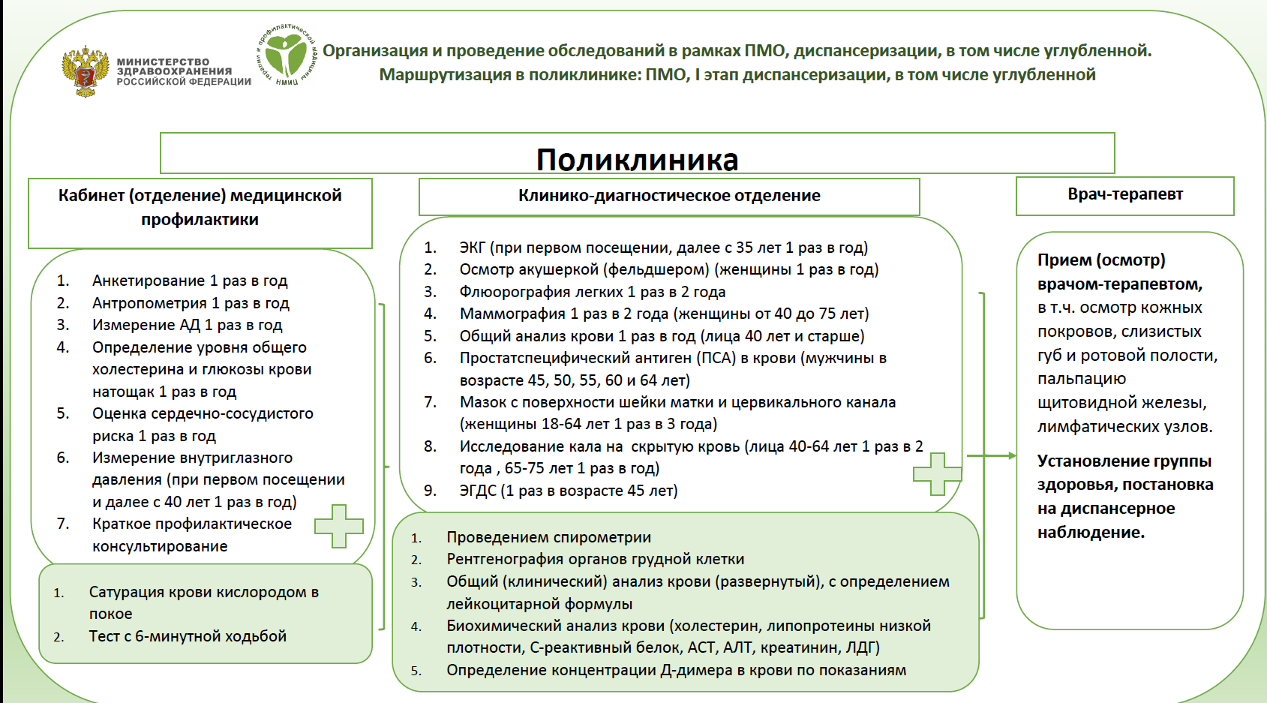

Slide 14
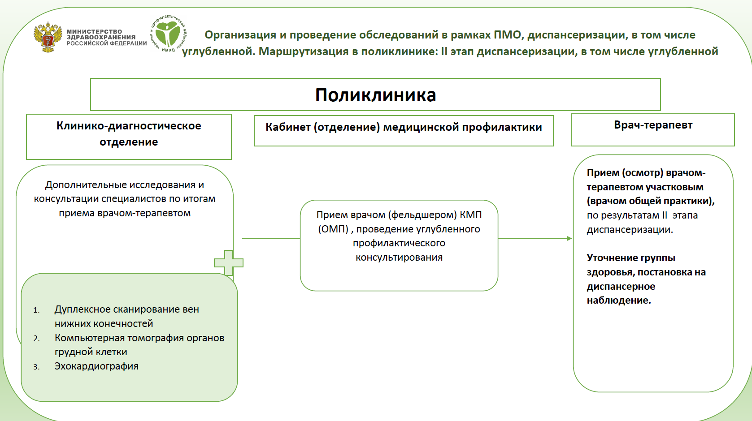

Slide 15
Роли и обязанности врача (фельдшера) и медицинской сестры кабинета/ отделения медицинской профилактики, центра здоровья
Привлечение населения, прикрепленного к участку, к прохождению ПМО и диспансеризации;
2. Разъяснение пациентам с факторами риска ХНИЗ мер по их снижению, а также основных симптомов острых состояний;
3. Информирование граждан о возможности медицинского освидетельствования для выявления ВИЧ-инфекции;
4. Составление плана проведения ПМО и диспансеризации в текущем календарном году;
5. Участие в информировании населения, находящегося на медицинском обслуживании в медицинской организации, о проведении ПМО и диспансеризации;
6. Инструктаж граждан, прибывших на ПМО, диспансеризацию, о порядке их прохождения и последовательности проведения обследования;
7. Выполнение приемов (осмотров), медицинских исследований и иных медицинских вмешательств, входящих в объем ПМО и диспансеризации.

Slide 16
Роли и обязанности врача (фельдшера) и медицинской сестры кабинета/ отделения медицинской профилактики, центра здоровья
Медицинская сестра: анкетирование, антропометрия с вычислением ИМТ и измерение окружности талии, измерение АД, определение уровня общего холестерина и глюкозы крови натощак, определения насыщения крови кислородом (сатурация) в покое, тест с 6-минутной ходьбой, забор материала для проведения общего клинического анализа крови развернутого с определением лейкоцитарной формулы, биохимического анализа крови (включая холестерин, липопротеины низкой плотности, С-реактивный белок, АСТ, АЛТ, креатинин, ЛДГ).
Врач: определение факторов риска и других патологических состояний, определение относительного и абсолютного сердечно-сосудистого рисков, проведение осмотра пациента, проведение краткого индивидуального профилактического консультирования.
8. Направление по результатам ПМО на прием (осмотр) к врачу-терапевту граждан, у которых по результатам анкетирования, приема (осмотра) и исследований выявляются жалобы на здоровье и (или) патологические изменения исследуемых показателей, которых ранее не было или их степень выраженности (отклонение от нормы) увеличилась.

Slide 17
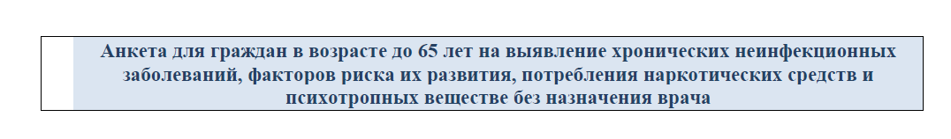


Анкеты для ПМО и диспансеризации
www.gnicpm.ru

Slide 18
МЕРОПРИЯТИЯ, ПРОВОДИМЫЕ В КАБИНЕТЕ/ОТДЕЛЕНИИ МЕДИЦИНСКОЙ ПРОФИЛАКТИКИ (ПРОВОДИТ ВРАЧ (ФЕЛЬДШЕР) СОВМЕСТНО С МЕДИЦИНСКОЙ СЕСТРОЙ):
В рамках ПМО, I этапа диспансеризации, в том числе углубленной
1. Пациент записывается на прохождение диспансеризации через ЕПГУ или регистратуру.
2. Пациент подписывает добровольное информированное согласие и учетную форму диспансеризации.
3. Медицинская сестра кабинета/отделения медицинской профилактики проводит анкетирование пациента (1 раз в год с 18 лет) или регистрирует его раннее заполненную анкету.
4. Медицинская сестра вносит информацию в ЭМК. После этого определяется объем исследований.
5. Медицинская сестра проводит антропометрию с вычислением ИМТ и измерением окружности талии (1 раз в год с 18 лет);
6. Измеряется АД на периферических артериях (1 раз в год с 18 лет);
7. Выполняются исследования уровня общего холестерина в крови, а также глюкозы крови натощак (допускается использование экспресс-метода) (1 раз в год с 18 лет);
8. Определяется относительный (1 раз в год для граждан с 18 до 39 лет) и абсолютный сердечно-сосудистый риски (1 раз в год для граждан с 40 до 64 лет);
9. Измеряется внутриглазное давление (при первом посещении, далее в 40 лет и старше);
Для пациентов, перенесших новую коронавирусную инфекцию:
10. Измерение насыщения крови кислородом (сатурация) в покое;
11. Тест с 6-минутной ходьбой (при исходной сатурации кислорода крови более 94% в сочетании с наличием у пациента жалоб на одышку, отеки, которые появились впервые или повысилась их интенсивность);

Slide 19
МЕРОПРИЯТИЯ, ПРОВОДИМЫЕ В КАБИНЕТЕ/ОТДЕЛЕНИИ МЕДИЦИНСКОЙ ПРОФИЛАКТИКИ (ПРОВОДИТ ВРАЧ (ФЕЛЬДШЕР) СОВМЕСТНО С МЕДИЦИНСКОЙ СЕСТРОЙ):
12. Определяются факторы риска и другие патологические состояния и заболевания, повышающих вероятность развития хронических неинфекционных заболеваний на основании диагностических критериев;
13. Прием (осмотр) по результатам первого этапа диспансеризации, в том числе осмотр на выявление визуальных и иных локализаций онкологических заболеваний, включающего осмотр кожных покровов, слизистых губ и ротовой полости, пальпацию щитовидной железы, лимфатических узлов.
14. Установление групп здоровья, взятие на диспансерное наблюдение и реабилитацию.
15. Направление по результатам первого этапа диспансеризации на прием (осмотр) к врачу-терапевту граждан, у которых по результатам анкетирования, приема (осмотра) и исследований выявляются жалобы на здоровье и (или) патологические изменения исследуемых показателей, которых ранее не было или их степень выраженности (отклонение от нормы) увеличилась.
16. Разъяснение пациентам:
• с факторами риска хронических неинфекционных заболеваний мер по их снижению;
• пациентам с высоким и очень высоким абсолютным сердечно-сосудистым риском, больным ишемической болезнью сердца, цереброваскулярными заболеваниями, хронической ишемией нижних конечностей атеросклеротического генеза, болезнями, характеризующимися повышенным кровяным давлением, основных симптомов инфаркта миокарда и инсульта;
• правил первой помощи при их развитии, жизненной важности своевременного (не позднее 5 мин от начала появления симптомов) вызова бригады скорой медицинской помощи.
17. В рамках I этапа диспансеризации.
Проведение краткого индивидуального профилактического консультирования
18. В рамках II этапа диспансеризации, в том числе углубленной
Проведение углубленного группового или индивидуального профилактического консультирования врачом (фельдшером) кабинета/отделения медицинской профилактики или центра здоровья.

Slide 20
Диагностические критерии факторов риска
1.Повышенный уровень артериального давления – систолическое артериальное давление равно или выше 140 мм рт.ст., диастолическое артериальное давление равно или выше 90 мм рт.ст.
2.Гиперхолестеринемия - уровень общего холестерина 5 ммоль/л и более
3.Гипергликемия – уровень глюкозы натощак в венозной плазме 6,1 ммоль/л и более, в цельной капиллярной крови 5,6 ммоль/л и более
4. Курение табака - ежедневное выкуривание одной сигареты и более
5. Нерациональное питание – избыточное потребление пищи, жиров, углеводов, потребление поваренной соли более 5 граммов в сутки, недостаточное потребление фруктов, овощей, рыбы.
6. Избыточная масса тела - индекс массы тела 25-29,9 кг/м2
7. Ожирение - индекс массы тела 30 кг/м2 и более.
8. Риск пагубного потребления алкоголя и риск потребления наркотических средств и психотропных веществ без назначения врач.

Slide 21
Группы здоровья
I группа здоровья - граждане, у которых не установлены хронические неинфекционные заболевания, отсутствуют факторы риска развития таких заболеваний или имеются указанные факторы риска при низком или среднем абсолютном сердечно-сосудистом риске и которые не нуждаются в диспансерном наблюдении по поводу других заболеваний (состояний);
II группа здоровья - граждане, у которых не установлены хронические неинфекционные заболевания, но имеются факторы риска развития таких заболеваний при высоком или очень высоком абсолютном сердечно-сосудистом риске, а также граждане, у которых выявлено ожирение и (или) гиперхолестеринемия с уровнем общего холестерина 8 ммоль/л и более, и (или) лица, курящие более 20 сигарет в день, и (или) лица с выявленным риском пагубного потребления алкоголя и (или) риском потреблением наркотических средств и психотропных веществ без назначения врача, и которые не нуждаются в диспансерном наблюдении по поводу других заболеваний (состояний). Граждане со II группой здоровья с высоким или очень высоким абсолютным сердечно-сосудистым риском подлежат диспансерному наблюдению врачом (фельдшером) отделения (кабинета) медицинской профилактики или центра здоровья, за исключением пациентов с уровнем общего холестерина 8 ммоль/л и более, которые подлежат диспансерному наблюдению врачом-терапевтом;
IIIа группа здоровья - граждане, имеющие хронические неинфекционные заболевания, требующие установления диспансерного наблюдения или оказания специализированной, в том числе высокотехнологичной, медицинской помощи, а также граждане с подозрением на наличие этих заболеваний (состояний), нуждающиеся в дополнительном обследовании;
IIIб группа здоровья - граждане, не имеющие хронические неинфекционные заболевания, но требующие установления диспансерного наблюдения или оказания специализированной, в том числе высокотехнологичной, медицинской помощи по поводу иных заболеваний, а также граждане с подозрением на наличие этих заболеваний, нуждающиеся в дополнительном обследовании.

Slide 22
Выявление факторов риска (анкета) = учёт факторов риска
Анкетирование
Внесение полученных данных в карту учета диспансеризации / профилактического медицинского осмотра
Заключение врача
Антропометрия
Исследования согласно возрасту и полу
Коррекция ФР
Отчетная форма 131

Slide 23
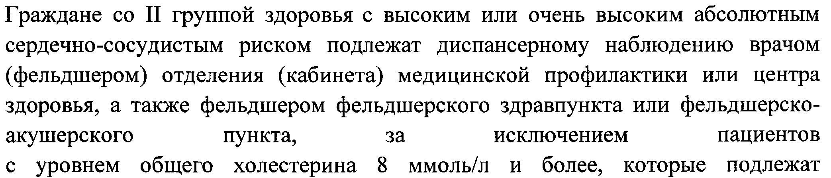
В отделении (кабинете) медицинской профилактики и центре здоровья:

Slide 24
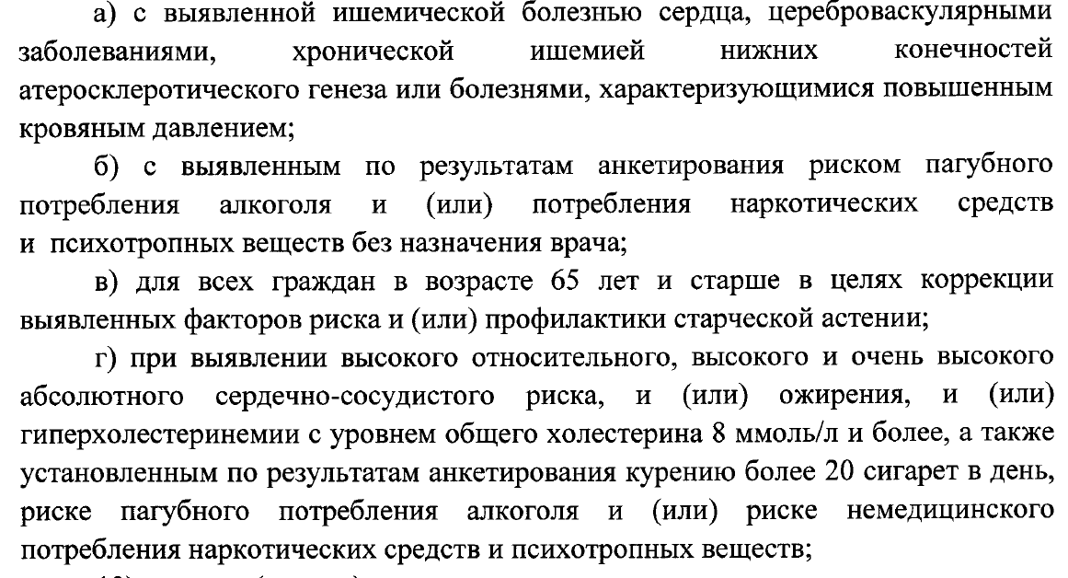
Проведение индивидуального или группового углубленного профилактического консультирования в КМП/ОМП на 2 этапе Диспансеризации

Slide 25
Формы, показания и способы проведения профилактического консультирования
Вид консультирования | Целевая группа | Где проводится | Когда проводится в рамках:
Разъяснение пациентам с факторами риска ХНИЗ мер по их снижению | Все граждане с выявленными факторами риска развития ХНИЗ, вне зависимости от их выраженности. | в ОМП/КМП (центре здоровья) | ПМО и 1 этапе диспансеризации
Краткое индивидуальное профилактическое консультирование (продолжительность 5-7 минут) | для граждан в возрасте от 18 до 39 лет включительно | в ОМП/КМП (центре здоровья) врачом-терапевтом | На 1 этапе диспансеризации 1 раз в 3 года
 | для граждан в возрасте от 40 до 64 лет включительно | в ОМП/КМП (центре здоровья) | На 1 этапе диспансеризации 1 раз в год
 | для граждан в возрасте 65 лет и старше | в ОМП/КМП (центре здоровья) | На 1 этапе диспансеризации 1 раз в год
Индивидуальное или групповое углубленное профилактическое консультирование (продолжительность 25-30 минут) | а) с выявленной ИБС, ЦВЗ, хронической ишемией нижних конечностей атеросклеротического генеза или болезнями, характеризующимися повышенным кровяным давлением; | в ОМП/КМП (центре здоровья) | 2 этап диспансеризации
 | б) с выявленным по результатам анкетирования риском пагубного потребления алкоголя и (или) потребления наркотических средств и психотропных веществ без назначения врача; в) для всех граждан в возрасте 65 лет и старше в целях коррекции выявленных факторов риска и (или) профилактики старческой астении | в ОМП/КМП (центре здоровья) в ОМП/КМП (центре здоровья) | 2 этап диспансеризации 2 этап диспансеризации

Slide 26
Разъяснение пациентам с факторами риска ХНИЗ мер по их снижению (продолжительность 3-5 минут)
Проводится в рамках профилактического осмотра медицинским работником отделения (кабинета) медицинской профилактики, в т.ч. находящихся в составе центров здоровья или фельдшером фельдшерского здравпункта (фельдшерско-акушерского пункта), в момент выявления фактора риска ХНИЗ (при анкетировании, антропометрии, исследовании крови экспресс системами, измерении АД и др.).
При выявлении одного или нескольких факторов риска пациенту разъясняется информация о его/их уровне, влиянии на суммарный сердечно-сосудистый риск, возможных последствиях, эффективных способах профилактики и медицинских подразделения/организациях, где пациент может получить квалифицированную помощь по коррекции выявленных факторов риска. Устные советы и рекомендации специалиста могут быть дополнены письменными, для чего могут быть использованы специально подготовленные брошюры и памятки.

Slide 27
Краткое индивидуальное профилактическое консультирование (продолжительность 5-7 минут)
Проводится на 1 этапе диспансеризации медицинским работником отделения (кабинета) медицинской профилактики, в т.ч. находящихся в составе центров здоровья или фельдшером фельдшерского здравпункта (фельдшерско-акушерского пункта) или врачом-терапевтом для
граждан 18-39 лет.
Краткому индивидуальному профилактическому консультированию подлежат все граждане в зависимости от возраста:
А) для граждан в возрасте от 18 до 39 лет включительно 1 раз в 3 года
Б) для граждан в возрасте от 40 лет и старше 1 раз в год

Slide 28
Индивидуальное или групповое углубленное профилактическое консультирование
(продолжительность 25-30 минут)
Проводится на 2 этапе диспансеризации медицинским работником отделения (кабинета) медицинской профилактики, в т.ч. находящихся в составе центров здоровья или фельдшером фельдшерского здравпункта (фельдшерско-акушерского пункта).
Индивидуальному или групповому углубленному профилактическому консультированию в рамках диспансеризации подлежат (и направляются врачом-терапевтом) следующие группы граждан в зависимости от выявленных заболеваний (состояний) и факторов риска:
а) с выявленной ишемической болезнью сердца, цереброваскулярными заболеваниями, хронической ишемией нижних конечностей атеросклеротического генеза или болезнями, характеризующимися повышенным кровяным давлением;
б) с выявленным по результатам анкетирования риском пагубного потребления алкоголя и (или) потребления наркотических средств и психотропных веществ без назначения врача;
в) для всех граждан в возрасте 65 лет и старше в целях коррекции выявленных факторов риска и (или) профилактики старческой астении;
г) при выявлении высокого относительного, высокого и очень высокого абсолютного сердечно - сосудистого риска, и (или) ожирения, и (или) гиперхолестеринемии с уровнем общего холестерина 8 ммоль/л и более, а также установленным по результатам анкетирования курению более 20 сигарет в день, риске пагубного потребления алкоголя и (или) риске немедицинского потребления наркотических средств и психотропных веществ;

Slide 29
Групповое профилактическое консультирование («школы пациентов»)
Основные принципы проведения «школ пациентов»:
формирование «тематической» целевой группы пациентов с относительно сходными характеристиками: например, больные с неосложненным течением артериальной гипертонии, ишемической болезни сердца : пациенты с ожирением и т.п.
для избранной целевой группы проводится цикл занятий по заранее составленному плану и по согласованному графику;
одно из основных требований – посещение всего цикла занятий;
численность целевой группы пациентов должна быть не более 10-12 человек;
необходим контроль, чтобы пациенты посетили все (или большинство) из запланированных занятий;
организация группового консультирования должна проводиться в специально оборудованном помещении (стол, стулья, демонстрационный материал, раздаточный материал, блокноты и пр.)

Slide 30
Профилактический медицинский осмотр и 1 этап диспансеризации считаются завершенными в случае выполнения в течение календарного года не менее 85% от их объема
Обязательным является:
Анкетирование
Прием (осмотр) врачом
Маммография
Исследование кала на скрытую кровь
Осмотр фельдшером (акушеркой) или врачом акушером-гинекологом
Взятие мазка с шейки матки, цитологическое исследование мазка с шейки матки
Определение простат-специфического антигена в крови
Основным индикатором эффективности профилактического медицинского осмотра, диспансеризации является охват граждан профилактическим медицинским осмотром, диспансеризацией соответственно в медицинской организации.

Slide 31
Медицинские организации ПМСП
(ОМП, КМП)
В отделении (кабинете) медицинской профилактики:
Вовлеченность в процесс ПМО и диспансеризации
Ведение карт учета диспансеризации
Учет пациентов 2-ой группы здоровья с высоким и очень высоким сердечно-сосудистым риском, находящихся на диспансерном наблюдении
Учет случаев проведения профилактического консультирования
Анализ выявляемости факторов риска ХНИЗ, оценка их распространенности среди лиц, прошедших ПМО и диспансеризацию

Slide 32
Типичные ошибки и замечания
  Низкий уровень выявления факторов риска в рамках I этапа диспансеризации
  Низкая частота выявления БСК и ЗНО в ходе диспансеризации
  Неверное определение группы здоровья
  Неполное и некачественное заполнение анкет, отсутствие их анализа
  Отсутствие таблицы SCORE для определения сердечно-сосудистого риска
  Отсутствие двойного прочтения снимков маммографии
  Крайне низкая доля направлений на II этапе диспансеризации

Slide 33
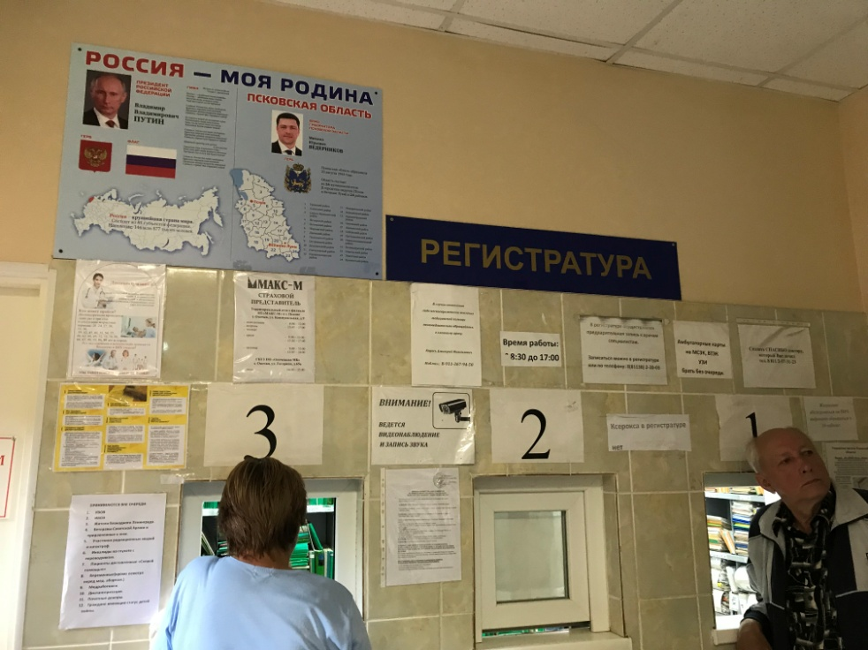
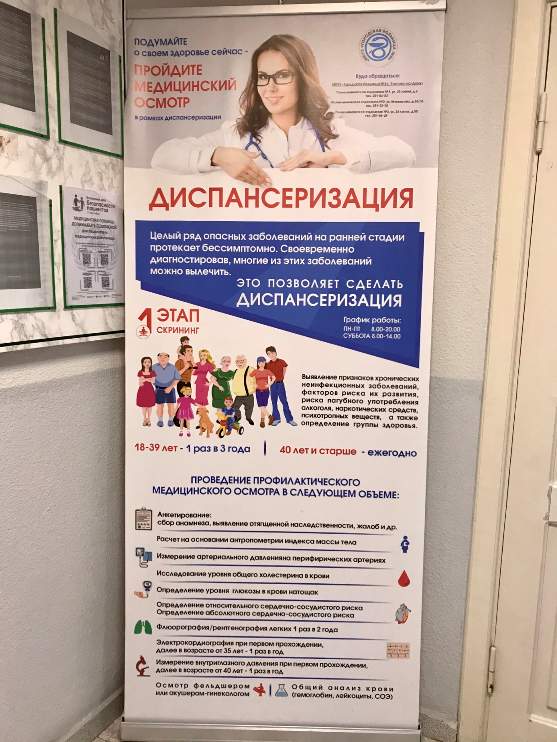
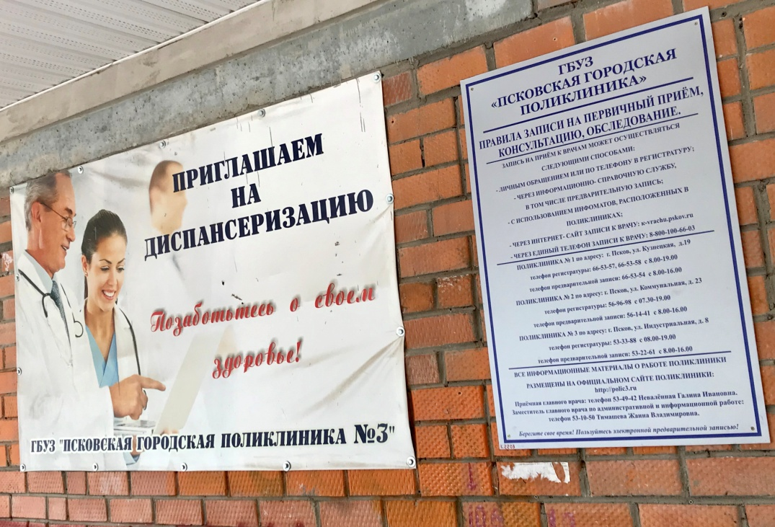
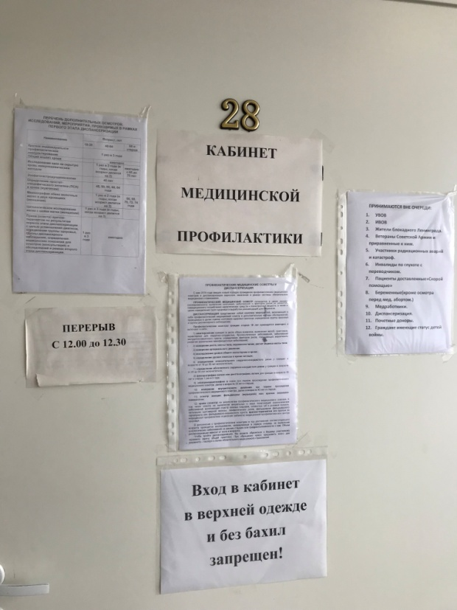
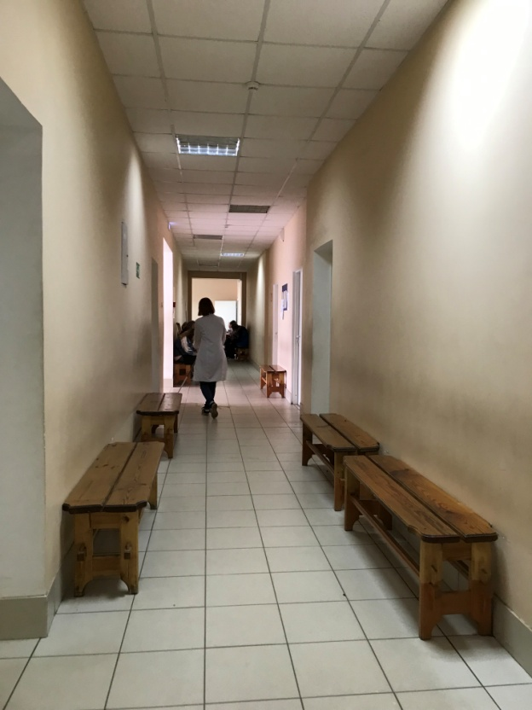
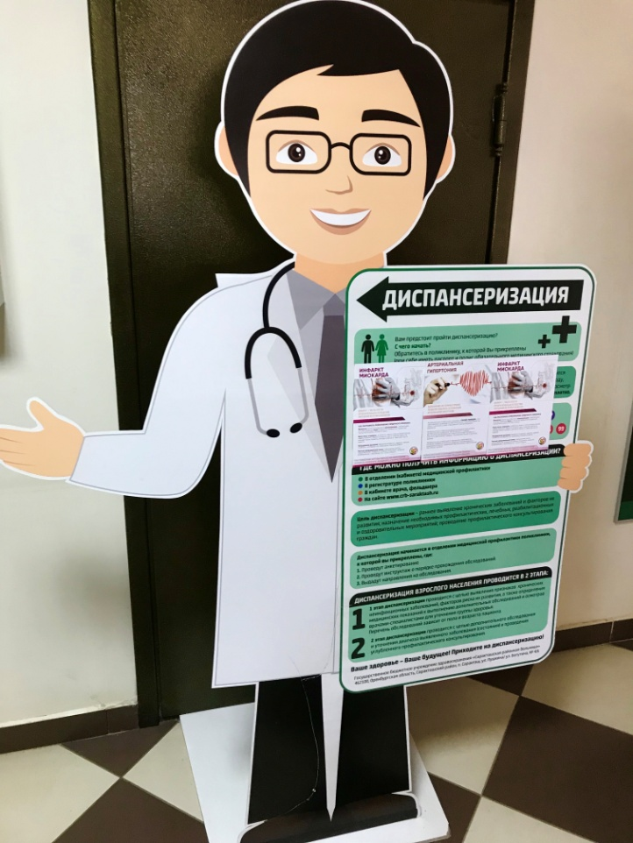
Привлечение внимания

